Slide 1
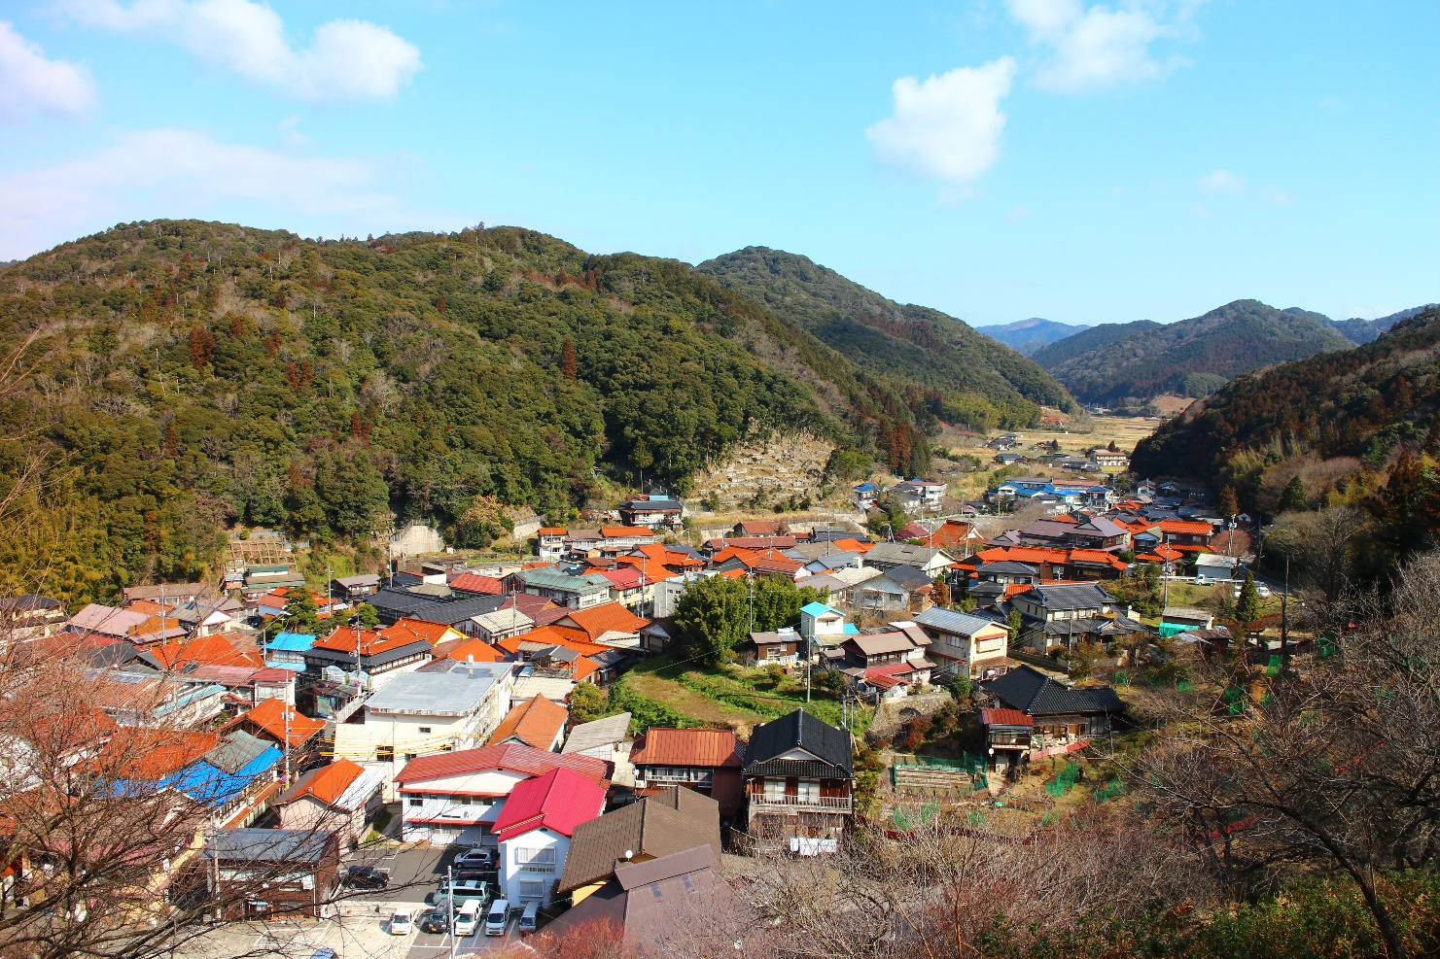
俵山（たわらやま） 地域情報
古くから湯治場として栄えた俵山温泉があります。きれいな水と
寒暖差のある気候から、良質なお米が作られています。
のどかな里山でゆっくり暮らしたい方におすすめの地域です。

Slide 2
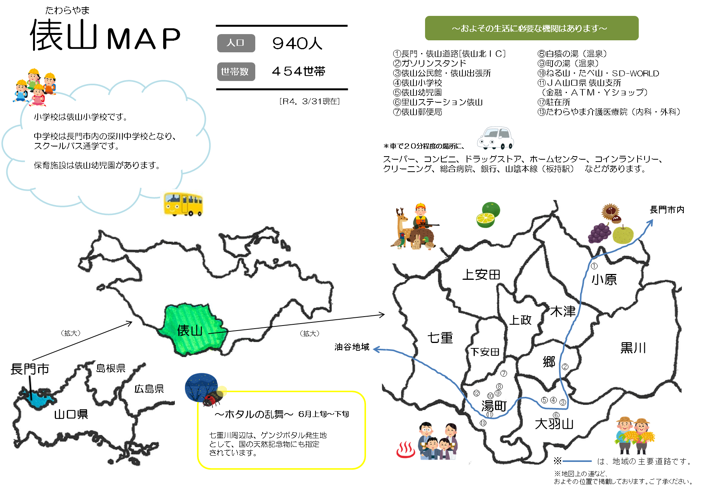
865人
427世帯
②津田農園
[R6.12/31現在]
②
⑫

Slide 3
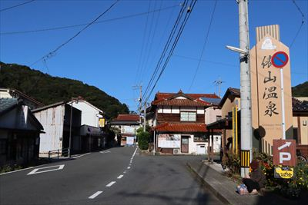
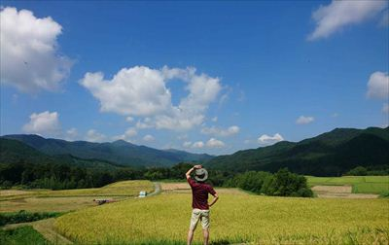
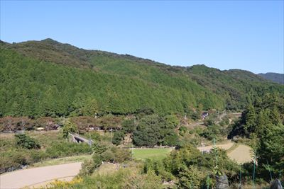
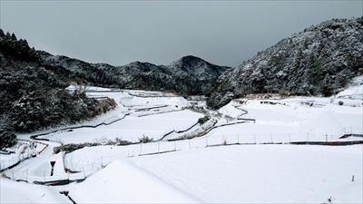
地域の特徴
俵山地域は古くから湯治場として栄えた温泉街を中心に、その周辺を農山村集落が取り囲むのどかな里です。
緑豊かな山々に、ホタルが舞う清流「木屋川 」を有するその原風景は、訪れる人を温かい気持ちで満たしてくれます。
農林業・畜産業が営まれており、きれいな水と寒暖差のある気候から、良質なお米が作られています。2019年、長門・俵山道路が開通し、
市街地へのアクセスがよくなりました。気候は、長門市の中では一番冷え込む地域です。
積雪することもあるため、スタッドレスタイヤを所有している方が多いです。
湯町（ゆまち）地区 温泉街へと続く道
黒川（くろがわ）地区 のどかな田園風景が広がっている
地域内は緑豊かな風景が広がっている
冬場は積雪することもあります

Slide 4
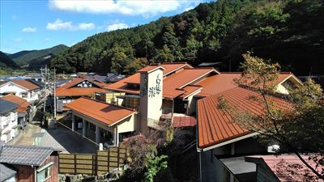
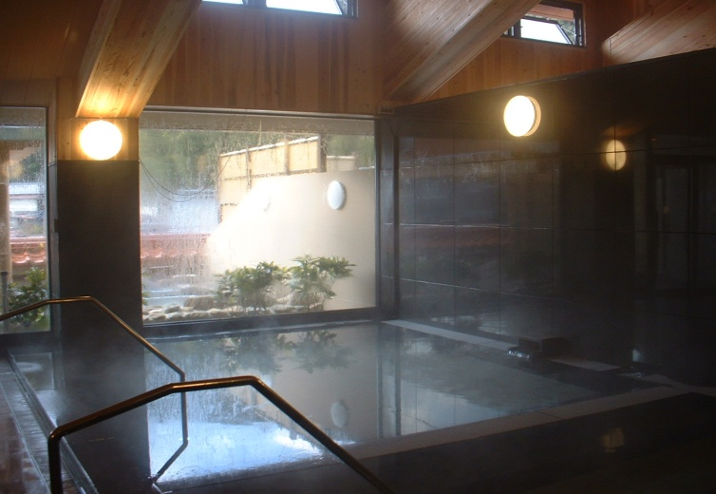
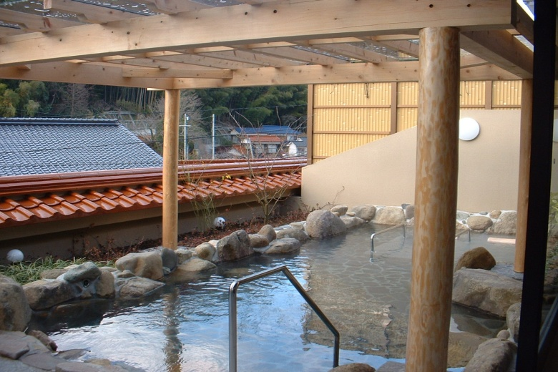
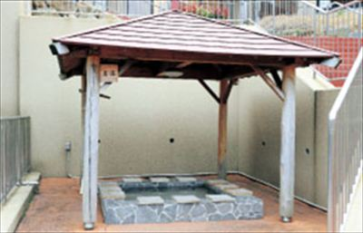
俵山温泉
この地域には長門五名湯の一つ、俵山温泉があります。一説によると江戸時代初期に、薬師如来の化身である白猿が発見したと伝えられ、
古くから効能の高い療養本位の湯治場として知られてきました。多くの藩主の入湯記録も残されており、殿様に愛された湯治場であったことも
うかがえます。泉質はアルカリ性単純温泉で、神経痛、リウマチ、疲労回復などに適しており、近年調査の結果、俵山温泉には豊富な水素が
溶存し、極めて還元力が強く、抗酸化作用があることがわかりました。古くから愛されてきた名湯は、今も私たちに癒しと憩いのひとときを与えてくれます。
◆白猿の湯 7：00～21：00 （毎週水・木曜日定休） 大人850円、小学生620円、乳幼児370円
白猿（はくえん）の湯 全景
白猿の湯 室内風呂
白猿の湯 露天風呂
白猿の湯敷地内にある無料で楽しめる足湯

Slide 5
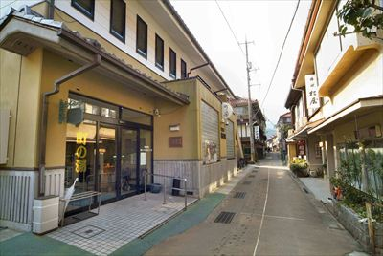
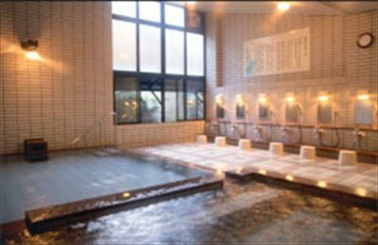
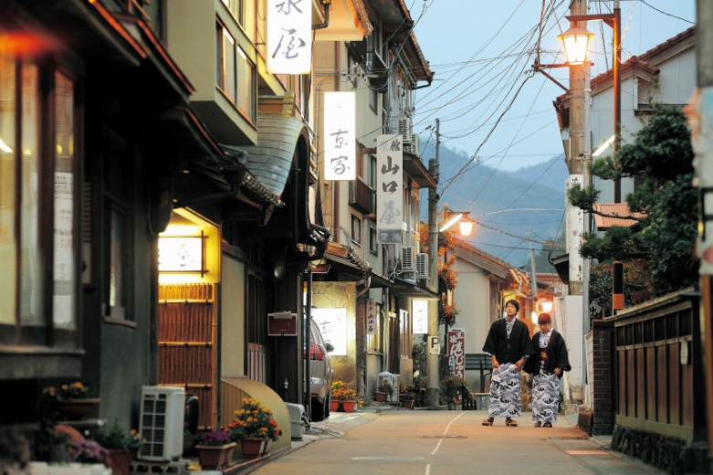
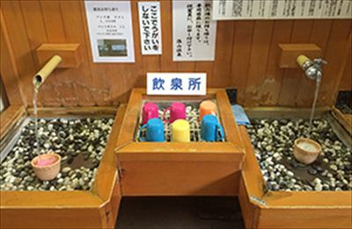
俵山温泉
俵山温泉では古くから湯の泉質や温度を守るために、各家や旅館で内湯を持たず、外湯（共同浴場）を使用する文化があります。
そんな俵山温泉の中心に位置する「町の湯」は、5つある泉源のなかで最も古く、源泉温度41.3℃の湯は加温なし、かけ流しで
いつでも新鮮な状態で入れるとあって、湯治客から愛されてきました。全国に76か所ある環境省の「国民保養温泉地」に指定され、体質や症状が
改善する優れた湯として、毎日足を運ぶお客様も多いです。
◆町の湯 6：00～22：00 大人580円、小学生300円、乳幼児230円
温泉街中心にある町の湯外観
町の湯 室内風呂
各旅館から歩いて共同浴場に向かう様子
町の湯 飲泉所

Slide 6
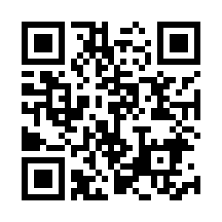
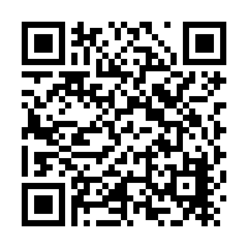
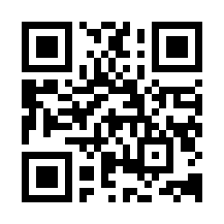
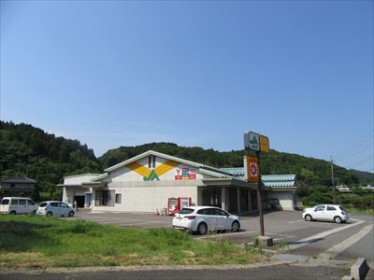
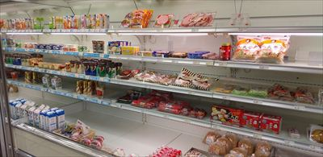
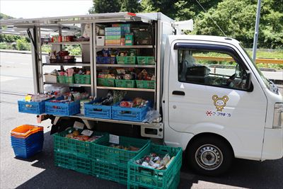
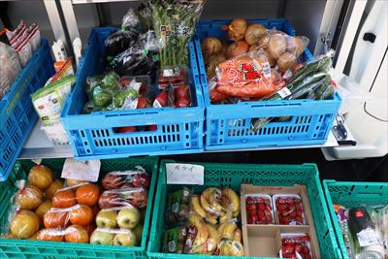
生活環境
地域内にスーパーは無く、JA山口県俵山支所内に購買店舗があります。肉・魚・野菜などの食料品をはじめ日用品の購入が可能です。
コープやまぐちによる宅配サービスや、移動店舗「おひさま号」などを利用されている家庭も多いです。
市街地へ車で15～20分のエリアのため、市内に出た際に買い物を済ませるというスタイルの方も多いです。
コープやまぐち宅配サービス
コープやまぐち移動販売車
フジ移動販売車
丸久移動販売車
JA山口県俵山支所 ATM 金融機関 購買店舗併設
購買店舗内観
地域内を巡回する移動店舗「おひさま号」
おひさま号ではコープ商品以外の品物も購入可能

Slide 7
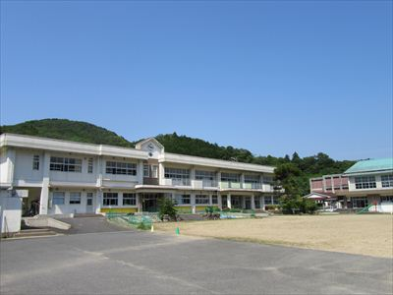
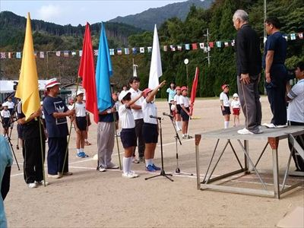
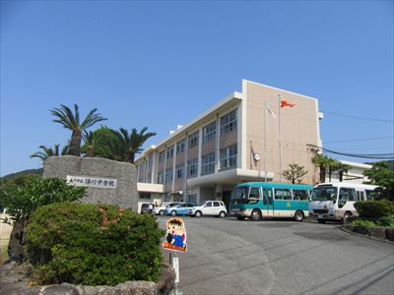
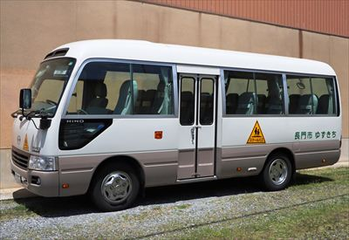
校区
この地域は「地域で子どもたちを育てよう」という意識が高く、運動会や文化祭は地域全体で開催し、高齢者との交流も積極的に行っています。
俵山小学校
（生徒数26人/令和6年度）
地域全体で開催される運動会の様子
地域内に中学校は無く、深川中学校へのスクールバス通学です。
深川中学校
（生徒数298人/令和6年度）
スクールバス 長門市ゆずきち号

Slide 8
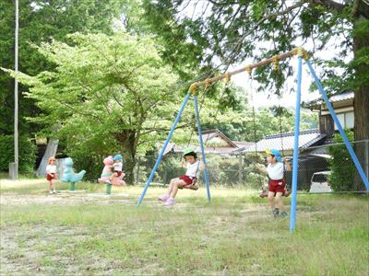
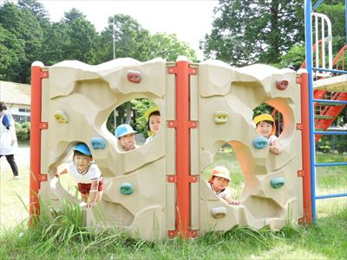
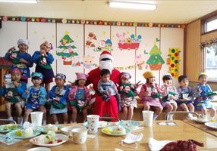
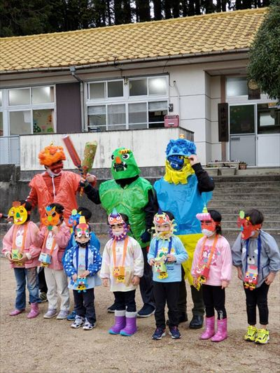
保育施設
俵山幼児園
就学前の幼児の保育を目的としたへき地保育型の児童館です。（2歳以上から利用可能です）
広々とした敷地内では2歳～6歳までの子どもたちが仲良く一緒に過ごしています。
園庭でブランコに乗る子どもたち
広々とした園庭でのびのび遊ぶ子どもたち
クリスマス会の様子
節分祭の様子

Slide 9
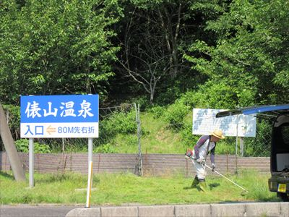
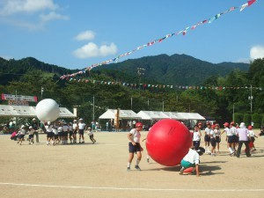
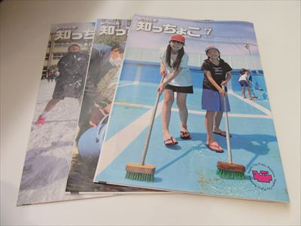
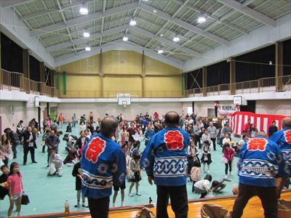
地域コミュニティの紹介
長門市には、行政区ごとに自治会組織があり、俵山地域は10自治会あります。
主な活動：自治会総会、年１～２回清掃活動、地区の運動会、夏祭り等
一部の自治会では、葬祭時に出棺等の手伝いがあります。
自分達が生活する地域を良くするため、生活道路や河川の草刈りなど、地域住民の共同作業として営まれていますので、ご協力をお願いいたします。
清掃活動の様子
俵山地区体育祭の様子
市の広報紙や回覧板なども自治会を通じて配布される
俵山文化祭での餅まきの様子

Slide 10
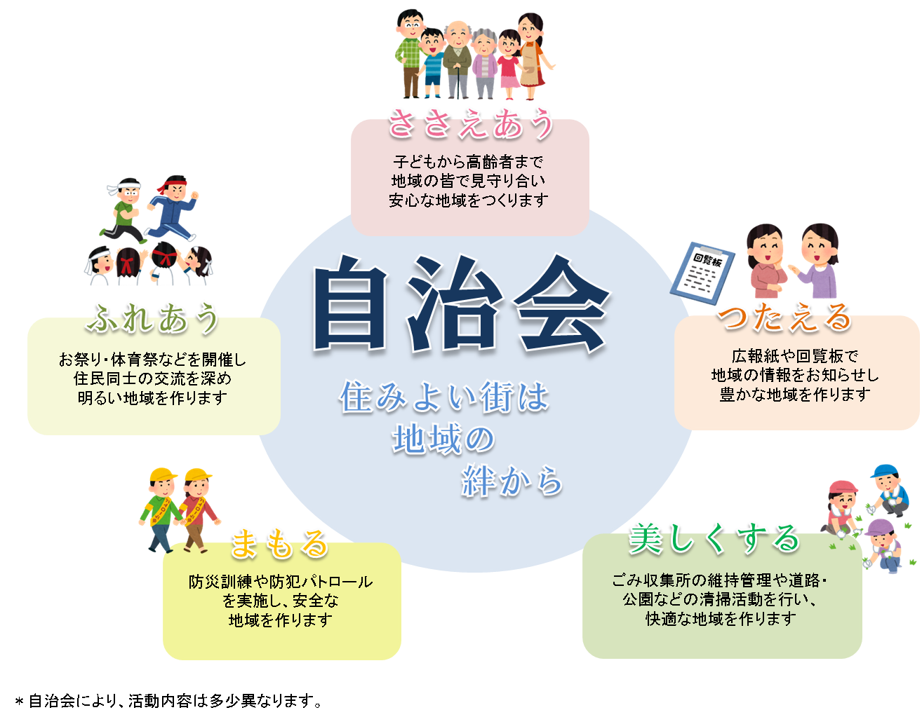

Slide 11
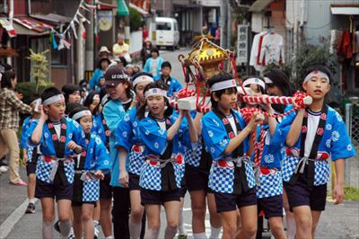
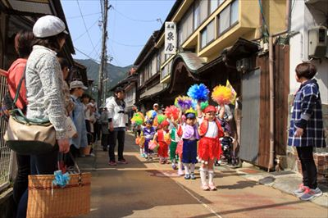
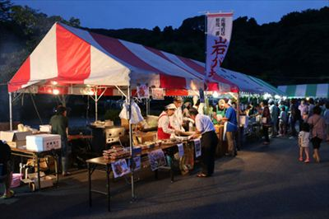
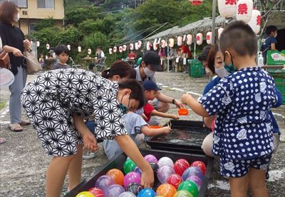
地域の主な行事・祭り
4月 俵山温泉祭り
5月 麻羅観音供養祭
6月 手づくり蛍祭り
7月 俵山地区スポーツ大会
8月 俵山温泉納涼祭
9月 俵山地区合同体育祭
11月 俵山地区文化産業祭
12月 秋祭り
1月 新年祭
2月 俵山地区卓球大会
温泉祭りでの子ども神輿
温泉祭り 幼児園園児によるパレード
手づくり蛍祭り
納涼祭 地域住民によるお店が並ぶ

Slide 12
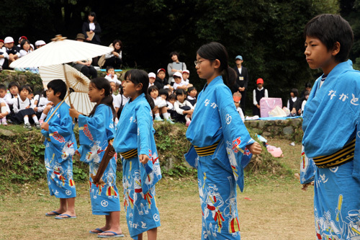
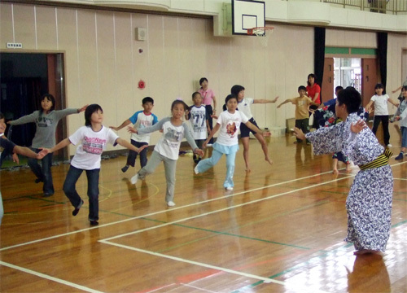
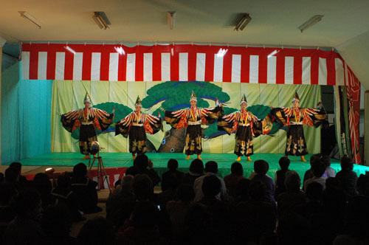
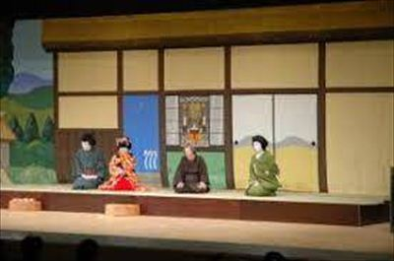
歴史・文化
県指定の無形民俗文化財である俵山女歌舞伎は、1851年の火災で焼けた俵山温泉の復興の際に、熊野神社への祈願と入湯客への謝罪のために
開かれた歌舞伎興行一座が、それ以来各地での巡業を終えると俵山へ帰ってきては神社に芝居を奉納するようになり、この地に住みつくようになりました。
一座は女性ばかりで作られていて、俵山女歌舞伎などと呼ばれるようになりました。
俵山地域では地域の伝統文化継承のため、俵山小学校の子どもたちが歌舞伎の練習をし、俵山こども歌舞伎として、温泉祭りなどで披露しています。
小学校行事 桟敷集会で歌舞伎を披露する子どもたち
体育館での練習風景
地区文化祭で歌舞伎を披露する子どもたち
県指定 無形民俗文化財である俵山女歌舞伎

Slide 13
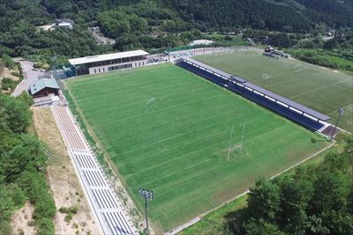
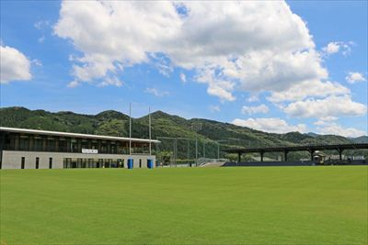
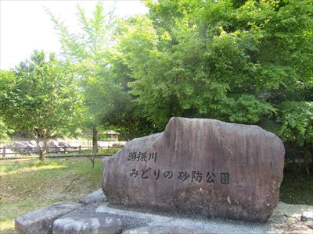
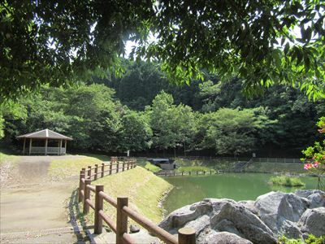
俵山地域の遊び場・おすすめスポット
ヤマネスタジアム俵山
住所：長門市俵山11356
世界基準のラグビー拠点施設となっている
広々としたスポーツ交流広場
みどりの砂防公園
住所：長門市俵山
ヤマネスタジアムの一角にある砂防公園
公園内はウォーキングコースとしてもおすすめ

Slide 14
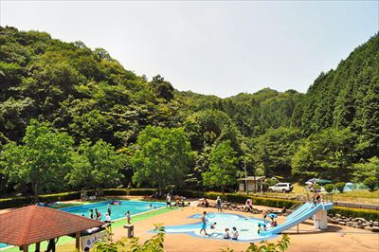
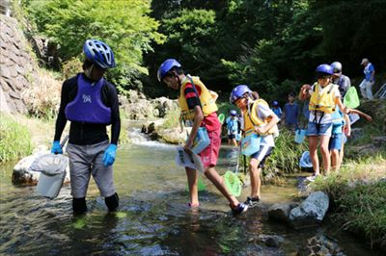
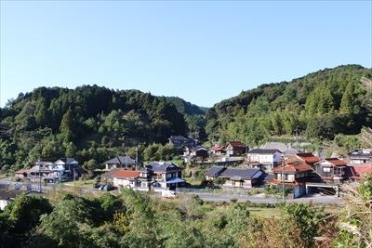
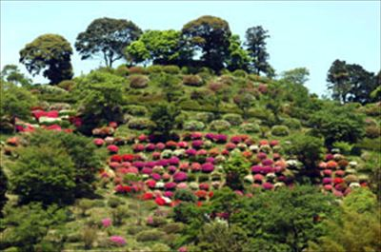
俵山地域の遊び場・おすすめスポット
七重川河川公園
住所：長門市俵山七重 ※無料プール開放は7月下旬～8月中旬頃
プールの水は清流を汲み上げ、俵山特産の木炭でろ過して使用
河川公園では川遊びも楽しめる
熊野山公園
住所：長門市俵山
公園から見える俵山の町並み
つつじと桜の名所として有名な公園です

Slide 15




俵山地域の遊び場・おすすめスポット
千代の滝
住所：長門市俵山小原
長門市では最大の滝で長さ13m
遊歩道も整備されている
七段の滝
住所：長門市俵山七重
マイナスイオンを浴びる癒しスポット
七重川河川公園の側にあります

Slide 16




俵山地域の遊び場・おすすめスポット
ゆうゆうグリーン俵山は、俵山地域を「住んでて良かったな」「住んでみたいな」と思われる地域にするために、楽しみながら地域づくりを行っているNPO法人です。体験交流施設 里山ステーション俵山をホームグラウンドに地域の子どもから大人までの元気づくりに取り組んでいます。
また、農家民泊などグリーンツーリズムの取り組みを進めており、各集落の特色を活かした体験交流活動を実施することもできます。
ゆうゆうグリーン俵山
住所：長門市俵山4497
交流施設 里山ステーション俵山
野菜の植え付け体験
お米の収穫体験
餅つき体験

Slide 17




地域のおいしい食
俵山ジビエ
ジビエは、狩猟で得た天然の野生鳥獣の食肉を意味するフランス語で、ヨーロッパでは貴族の伝統料理の食材として古くから親しまれてきました。山野を駆け巡った天然の肉は脂肪が少なく、引き締まっていて栄養価も高い、まさに山からの贈り物です。長門市でも、俵山地区に「俵山猪鹿工房 想」が設立されたことによって、猪肉・鹿肉の処理販売が行われるようになり、ジビエの利用が広まってきています。
温泉街にある食事処「たべ山」で味わえるジビエ盛り合わせ
罠にかかったイノシシを捕獲するハンター
長門ゆずきち
風味の良いゆず、軽やかな酸味のすだち、その両方のいいところを合わせたような爽やかな味わいが魅力の長門ゆずきちは、果汁も多く、薬味に食材に
と幅広く活用されています。8月下旬～10月下旬が収穫時期で、この季節には色鮮やかな緑の果実が果樹園を彩ります。
収穫されたばかりの瑞々しい果実
黄色く熟したものは、「きになる長門ゆずきち」と呼ばれます

Slide 18


地域の頼れる人紹介
俵山地区集落支援員 井上 恵輔さん（俵山まちづくり委員会）
地域の御用聞きとして、俵山地域を周り、地域住民の声を聞き、地域活性化のために尽力しています。
また、移住される方のサポートにも力を注いでいます。
井上 恵輔さん（水・金曜日勤務）
俵山地域に移住して3年たち、一緒に活動する仲間も増えました。
井上さんから移住希望者の方へ
「福岡県から移住してきました井上です。前職は不動産の仕事をしており、その経験を生かして今も不動産の仕事を継続しています。
移住者としてでも、お家の困りごとでも、何でも気軽にご相談ください。俵山公民館には基本、水曜日と金曜日に在籍しています。」
お問い合わせは、
俵山まちづくり委員会
TEL：0837-29-0063 MAIL：machizukuri.tawarayama@gmail.com
◆業務内容：集落支援業務（※集落支援員は、地方自治体（県・市町村）からの委嘱を受け、市町村職員とも連携しながら、
集落への「目配り」として、集落の巡回、状況把握等を行います。）
◆俵山地区発展促進協議会
【事業内容】 ①地区内の景観、環境美化の取組 ②防災意識の醸成と空き家対策 ③スポーツ・祭りイベントを通じた住民意識の向上
④高齢者対策と福祉活動の推進

Slide 19


地域の人
株式会社SD-WORLD代表 藤永 義彦さん
俵山生まれ俵山育ちの藤永さんは、生まれ育った俵山地域を元気にしたいとの思いから、2020年 市役所を早期退職され、住民が主体となって取り組む地域経営会社SD-WORLDの社長に就任されました。社名のSDはスパドリームを略したといい、「温泉を核に夢を描き、俵山を世界に発信したい。」という願いが込められています。地域住民や湯治客の交流の場や、温泉を活用した健康増進の場として活用しているゲストハウスねる山の運営をはじめ、地域内で様々な活動をしています。
藤永 義彦さん
活動拠点であるSD-WORLDは温泉街中心部に位置している
藤永さんから移住希望者の方へ
「俵山は千余年の歴史を誇る温泉を中心に発展した湯治場です。古くから足腰の悪いお年寄りや、リハビリのスポーツ選手などを
受け入れてきました。このことは、見知らぬ人でも気さくに分け隔てなく対応するという文化を育んできたといえます。
また、木屋川の清流に育まれた農産物は、寒暖の差が大きいことも影響して、とても美味しいと評判になっています。効能の高い
温泉はもとより、気さくで優しい人たちと、新鮮でおいしい食事が皆さんをお迎えします。ぜひ安心して俵山にお越しくださいね。」

Slide 20




地域の人紹介
俵山 藤井 加奈子さん
地域に住む藤井加奈子さんは、ヨガインストラクターとして市内を中心に活動されています。市内にあるスポーツ複合施設SWEETAS内で、
会員制ヨガスタジオを経営しており、毎週木曜日にはヤマネスタジアム俵山でヨガ教室を開催している他、毎週金曜日には公民館活動の一環として、
地域の方々の親睦・交流・健康をテーマにした体操教室の講師を務めたりと、地域住民の交流活動にも力を注いでいます。
藤井 加奈子さん
公民館での体操教室の様子
ヤマネスタジアム俵山でのヨガ風景
ヤマネスタジアム俵山でのヨガ風景

Slide 21






先輩移住者のお店・スポット
COFFEE&ROASTER YAMA
真剣な表情で珈琲を淹れる店主の小坂保成さんは、東日本大震災を機に2013年に家族で静岡から俵山に移住しました。俵山地区の地域おこし協力隊として3年間活動後、COFFEE&ROASTER YAMAをオープンしました。YAMAの珈琲は、酸味が少なくビター感溢れる味わいが特徴です。自家焙煎珈琲は、店舗及び道の駅センザキッチン等でも購入できます。
住所：長門市俵山5042-2
ユーカリとタイヨウ
ざくざくした食感のクッキーや素材の味が生きるスコーンやタルト。小坂ゆかりさんがつくる焼き菓子は、どれも素朴で優しい味わいです。シンプル
だからこそ素材と腕のよさが際立ちます。2003年から静岡で開いてきた「オーガニック」と「焼き菓子」のお店を、移住とともに山口に移転しました。
地元の方はもちろん、県内外にリピーターも多く、営業日には行列ができます。オンラインストアでの販売も行っています。
住所：長門市俵山5042-2 TEL：0837-29-0826

Slide 22





先輩移住者のお店・スポット
ロバの本屋
温泉街から車で5分、山の風景に溶け込むように建つ「ロバの本屋」は、東京・経堂でギャラリーカフェを営んでいた、いのまた せいこさんが移住し、
2012年にオープンしました。母屋の向かいの牛小屋を、本屋と喫茶スペースにリノベーションし、出版社から直接買い付けた本など2～3千冊が揃います。
「棚ごとにテーマを設け、なるべくジャンルが偏らないように選んでいます。」と、いのまたさん。定期的に入れ替える、いのまたさんのセレクト本にはリピーターも多く、買った本を手に喫茶スペースでくつろぐ人も多くです。
住所：長門市俵山6994 TEL：0837-29-0377
ゲストハウス ねる山
「ゲストハウスねる山」は、「人々が交流する拠点をつくり、俵山を元気にしたい」との思いから、2020年にオープンしました。俵山温泉の中心部にある施設に
宿泊し、地元の人たちと交流することにより、俵山の魅力を肌で感じられるのではないでしょうか。
住所：長門市俵山5149 TEL：0837-29-5000

Slide 23







先輩移住者のお店・スポット
加密列～kamitsure～俵山（カミツレ タワラヤマ）
温泉街の中心にある、SDサロンで月に一度程度、小さな喫茶がオープンします。福岡でワインと喫茶のお店を営んでいた中野美千子さんが焼き立てのパンと、焼き菓子の販売をしています。素材にこだわり、時間をかけてゆっくりと丁寧に焼かれるパンやお菓子は、食べるとどこかほっとする懐かしい味わいです。※不定期営業の為、SNSで営業日等ご確認ください。
住所：長門市俵山SDサロン
←（公式インスタグラム）
そば居酒屋 たべ山
温泉街の中心にある「たべ山」は、俵山名物の蕎麦とジビエが自慢の飲食店です。イタリア料理店で修業した後、2018年に出身地の俵山にUターン
した木村芳雄さんが腕を振るいます。品質の良さで注目される「俵山ジビエ」はもちろん、米や山菜、野菜などの俵山産の食材を使った一品料理や
地酒などが人気です。
住所：長門市俵山5110-1 TEL：0837-29-0303

Slide 24

医療機関

Slide 25

公共交通

